Slide 1



Español
Versión v0.14.46a
Sistema de Evaluación Ética
Conceptos

Slide 2
El sistema ProEthos
Sistema de Presentar
Sistema de Evaluación y Seguimiento
ProEthos

Slide 3
Instalación
Requerimientos
Acceso a Internet
Dominio o subdominio de Internet
Servidor web Apache /PHP
Base de datos MySql
Servicio de envio de correo
Acceso por ftp o ssh por el administrador de TI
* Todos softwares libres. La mayoria de los equipos cumple con estos requisitos.
Download https://github.com/bireme/proethos

Slide 4
Instalación
Bajar el archivo zipeado desde el enlace Download ZIP del repositorio en el GitHub (https://github.com/bireme/proethos);
Despaquetar el archivo zipeado y transferir su contenido por ftp al servidor deseado;
Requerimientos
Nombre del servidor del MySQL. ej. localhost
Nombre de la base de datos del MySQL: ej. proethos.pucpr
Nombre del usuario que conecta con dicha base de datos. ej. sa_proethos
Configuraciones adicionales
Aumentar el tamaño máximo de archivo para upload (10MB) en el php.ini

Slide 5


Perfil de usuario
Perfil |  | Descripción
Admin | #ADM | Cubre todos los perfiles, se puede configurar el sistema y cambiar parámetros.
Coordinador | #COO | Responsable por el manejo del sistema, controla el flujo de los protocolos
Secretaria | #SCR | Apoyo logístico al coordinador, con el recebimiento de los protocolos
Miembro del Comité | #MEM | Acceso al sistema de evaluación ética, con posibilidad de indicación de la evaluación
Ad Hoc | #ADH | Evaluador externo al comité, tiene acceso solamente a los protocolos que sean indicados para su evaluación
Investigador | #RES | Investigador que presenta una propuesta de investigación

Slide 6
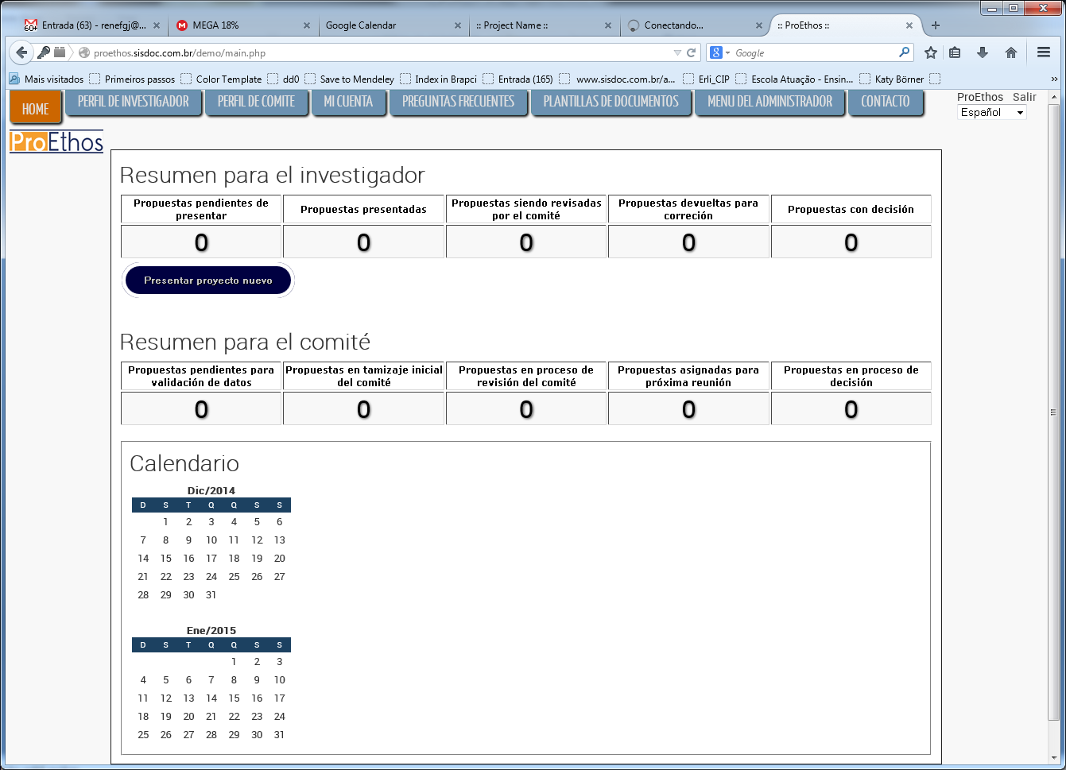
Funcionalidades
1 – Menu Principal*
2 – Resumen del Investigador
3 – Resumen del miembro del Comité
4 – Resumen de los eventos del Comité
1
2
3
4

Slide 7
Flujos del Sistema - Evaluación
actores
Remesa de protocolo de evaluación
Análise de los Ad Hoc
Análise de los miembros del comité
Investigador
Secretaria
Miembros
Validación de los documentos
Decisión del comité
Coordinador
Ad Hoc
Aceptado para evaluación ética
Análise de los miembros del comité
Preparación del dictamen
Asignación del número do NIEC*
Revisión del coordinador
Indicación para reunión
Indicación de los evaluadores (local e Ad Hoc)
Remesa del dictamen
* Número de Identificación en el Comité de Ética (CAAE)

Slide 8
Tipos de Seguimiento
No se ha aplicado
Monitoreo semestral
Presentación de reporte parcial
Monitoreo anual
Presentación de reporte parcial
Final de la investigación
Presentación de reporte final

Slide 9
Flujos do Sistema – Monitoreo
Solicitud de extensión a la aprobación del protocolo (Los investigadores deben subir como PDF un formato que estará bajo plantillas / seguimiento. El comité debe luego poder emitir una decisión y enviar el dictamen respectivo)
Enmienda al protocolo (Los investigadores deben subir como PDF un formato que estará bajo plantillas / seguimiento. El comité debe luego poder emitir una decisión y enviar el dictamen respectivo)
Reporte de evento adverso (Los investigadores deben subir como PDF un formato que estará bajo plantillas / seguimiento. El Comité debe luego poder enviar una comunicación por medio del sistema --email con archivo adjunto posible-- a los investigadores)
Terminación del estudio (el investigador debe poder hacer clic indicando que ha completado el estudio, escribir en una cajita que diga “Justificación”, y hacer clic en "Reporte final del estudio" para subir el archivo adjunto con el reporte)
Inicio del reclutamiento (el investigador debe poder hacer clic en una casilla que diga "Reclutamiento de participantes iniciado" / "Recruitment of participants started")
Envío de documentación adicional (el investigador debe poder hacer clic indicando que quiere enviar documentación adicional, escribir en una cajita que diga “Explicación”, y subir la documentación adicional como archivo adjunto)

Slide 10
Flujos del Sistema – Monitoreo
atores
Remesa del documento
Análise de los miembros del comité
Investigador
Secretaria
Miembros
Validación de los documentos
Decisión del comité
Coordinador
Aceptado para evaluación ética
Aceptado para conocimiento
Preparación del dictamen
Revisión del coordinador
Indicación para reunión
Indicación de los evaluadores (local e Ad Hoc)
Remesa del dictamen
* Número de Identificação no Comitê de Ética (CAAE)

Slide 11
Tipos de Parecer
Presentación de protocolo
Aprobado
Approved | Aprobado
Not Approved / Pending | No aprovado / pendiente
Exempt | Exento de Análisis por el Comite
Expedited | Exento después de Análisis del Comite del Colegiado
Conditional Approval | Aprobado, pero condicionado a algunos cambios
Gestión de la investigación - Seguimiento
Modelos de decisión
Amendment Approved | Enmienda aprobada
Amendment Not Approved | Enmienda no aprobada

Slide 12
Parametrización
Logotipos
Campos de presentación
PF (Preguntas más Frecuentes)
E-mail de comunicación (Mensajes)
Críticas
Pareceres (Dictamen)

Slide 13
Español
Versión v0.14.46a
Sistema de Evaluación Ética
Estructura del Sistema

Slide 14
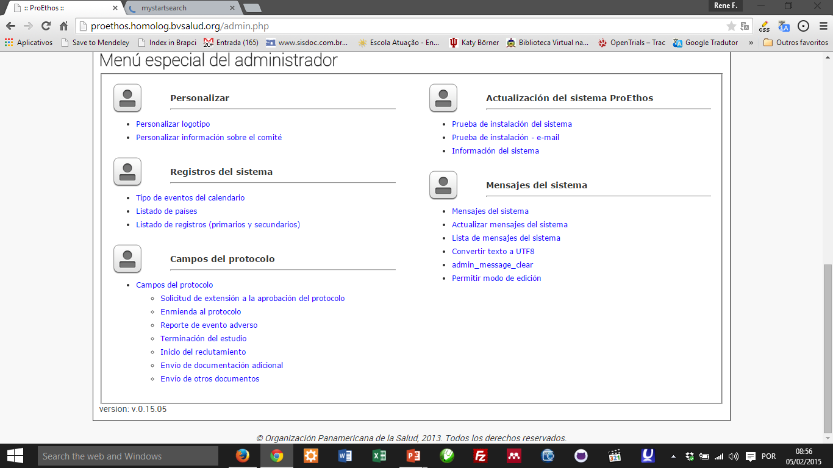
Actualización del Sistema
GitHUB
Cómo se puede saber la versión instalada
Menu del administrador
v0.15.05
15 – año 2015
05 – semaña (week)

Slide 15
Estructura del Directorio
tipo | archivo | i/o | descripción
 | cab.php |  | Cabecera de página
 | db.php |  | Archivo de configuración del sistema
<DIR> | _class | R | Directorio con las clases
<DIR> | _db | W | Directorio para guarda de la configuración con la database
<DIR> | _documents | W | Directorio con la documentación del sistema
<DIR> | _include | R | Librería del sistema
<DIR> | _install | R | Directorio para instalación del sistema
<DIR> | css | R | Directorio con los archivos style CSS del sistema
<DIR> | document | W | Directorio para almacenamiento de los archivos PDF
<DIR> | fphp-170 | R | Librerías del FPHP para generación de PDFs
<DIR> | images | R | Imagenes
<DIR> | js | R | Archivos JS (jQuery, Calender, MaskEdit, ...)
<DIR> | libs | R | Librerías del PHPMailer
<DIR> | messages | W | Tabla de mensajes del sistema
W – Read and Write R - Readonly

Slide 16
Estructura del Directorio - document
Nivel | Año | Mes
Document
 | 2014
 |  | 12
 | 2015
 |  | 01
 |  | 02
0000001-54bef-project.pdf
0000001 – No. del protocolo de presentación
54bef – Clave MD5 generada aleatoriamente
Project.pdf – Nombre original de archivo
El sistema crea automáticamente la estructura de directorios
.htaccess
(bloquea la descarga de los archivos por el navegador)
Index.php
Acceso denegado
copia de seguridad incremental

Slide 17
db.php
Validación de presentación de los datos
Combina el POST y GET en las variables en una array
$dd, hace lectura desde dd0 al dd99 grabando el contenido en una array, e.j.: dd0 => $dd[0]
Cambia el caracter (’) por (´) para bloquear hackings del tipo full injection
Los botones de acción son enviados por la variable $acao

Slide 18
_class_message.php mensajens do sistema
$LANG – Idioma habilitado en el sistema
es – Español
en_US – Inglés
pt_BR – Portugués Brasil
fr - Francés
MSG($texto)
Mostra el contenido de una etiqueta en el idioma habilitado
Ejemplo:
Msg(“save”) *
Guardar (es)
Save (en_US)
Sauver (fr)
Gravar (pt_BR)
Función Msg($texto)
Si existe en la librería muestra el resultado
Incorpora $texto en la tabla ‘messsage’
* Case sensitive

Slide 19
_class_message.php mensajes del sistema
Habilita en el perfil admin la visualizacíón de los indicadores (triángulos) en las etiquetas que permiten personalización a través de los mensajes del sistema
* Case sensitive

Slide 20
_sisdoc_menu.php
$menu = array();
array_push($menu, array(msg('admin_ghost'), msg('ghost'), 'admin_ghost_user.php'));
array_push($menu, array(msg('dictamen'), msg('admin_parecer_modelo'), 'admin_parecer_modelo.php'));
echo menus($menu, "3");
1
2

Slide 21
_class_form.php montaje y validación del formulario
$fields, array con lo campos del formulario
$tabela, nombre de la tabla del MySQL
Método
- editar($campos,$tabela)
Retorno
$saved, variable informando si fueron validados los datos de formulario

Slide 22
_class_form.php montaje y validación del formulario
$campo = array(type,field,label,required,write);
type – Tipo de entrada en el formulario
Field – Nombre del campo en la tabla
Label – Nombre mostrado en el formulario
Required – Si el campo es mandatorio
Write – Si el campo será grabado en la base de datos
Ejemplo
Array_push($cp,array(‘$H8’,’id_cep’,’Label’,True,True);
Array_push($cp,array(‘$T80:5’,’cep_titulo’,’Label’,True,True);

Slide 23
_class_form.php montaje y validación del formulario
$H8
Campo oculto
$HV
Campo oculto con asignación de un valor fijo
$S20
Campo string de tamaño 20
$T80:5
Campo del tipo TEXTAREA con 80 columnas y 5 lineas

Slide 24
_class_form.php montaje y validación del formulario
$D
Campo para entrada de fecha
$N
Campo para entrada de números (con 2 casas decimales)
$I
Campo para entradas de números enteros
$M
Campo del tipo MEMO para insertar información acerca de instrucciones

Slide 25
_class_form.php montaje y validación del formulario
${ , $}
Abre y cierra bordes del tipo FIELDSET
$ALERT
Muestra un texto con ícono de alerta
$[número de inicio-número final]
Muestra campo del tipo SELECT BOX con la secuencia de números
$DECLA
Mostra campo del tipo Check Box para el usuario asignar una declaración para presentación (en conformidad)

Slide 26
_class_form.php montaje y validación del formulario
$C
Campo para CHECKBOX
$EMAIL
Entrada de datos con validación de e-mail
$FILE
Formulario para presentación de archivos
$O
Campo para entrada de datos del tipo SELECT BOX

Slide 27
_class_form.php montaje y validación del formulario
$P
Campo de entrada para el tipo PASSWORD
$Q
SELECT BOX que muestra información acerca de otra tabla (RELACIONAL)
$R
Campo del tipo RADIOBOX

Slide 28
_class_form.php montaje y validación del formulario
En los campos $O y $Q
Se puede insertar un “#” al inicio de cada Label, así que el sistema va a cambiar por el texto que corresponde a cada idioma
Ejemplo
$op = ‘man:#man’;
$op .= ‘woman:#woman’;
$op. = ‘children:#children’;
El sistema muestra para el usuario
Hombre
Mujer
Niño
Y guarda en la base de datos el valor “man, woman o children”

Slide 29
_class_form.php montaje y validación del formulario
<?php
Require(“cab.php”);
Require(“_class_form.php”);
$form = new form;
Require(“_form_css.php”);
/* Montaje de los campos */
$tabela = “CEP”;
$cp = array();
Array_push($cp,array(‘$H8’,’id_cep’,’Label’,True,True);
Array_push($cp,array(‘$T80:5’,’cep_titulo’,’Titulo’,True,True);
/* Habilita la edición */
$tela = $form->editar($cp,$tabela);
If ($form->saved == 1)
{
/* SAVED */
} else {
echo $tela;
}
Require(“foot.php”);
?>

Slide 30
_class_email.php envio de e-mail
Método 1
Utiliza el SEND MAIL
Método 2
Utiliza la librería PHPMailer, con autenticación de usuario para el envio de correo
Función
enviaremail($para,’’,$assunto,$texto);

Slide 31
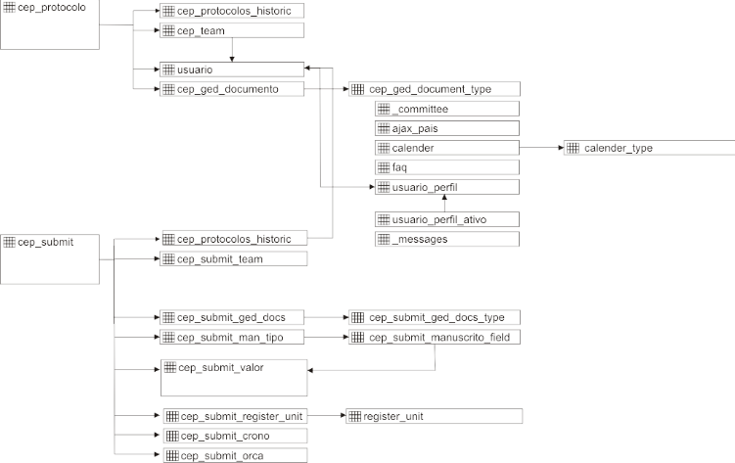
Estructura de las Tablas - DER
* Chave redundante

Slide 32
PHP Pages - Seguridad
<?php
$hd->Cab()
$ok = (($perfil -> valid('#ADM')) or ($perfil -> valid('#SCR')) or ($perfil -> valid('#COO')));
If ($ok==1)
{
/* access */
} else {
/* deny */
}
Foot()
?>

Slide 33
PHP Pages - Seguridad
Formulario
Doble validación (SESSION y variación de un campo del tipo POST)
Función CHECKPOST()
Genera una clave que valida el enlace enviado, a través de la variable dd90

Slide 34
PROETHOS
http://www.paho.org/proethos

